Slide 1


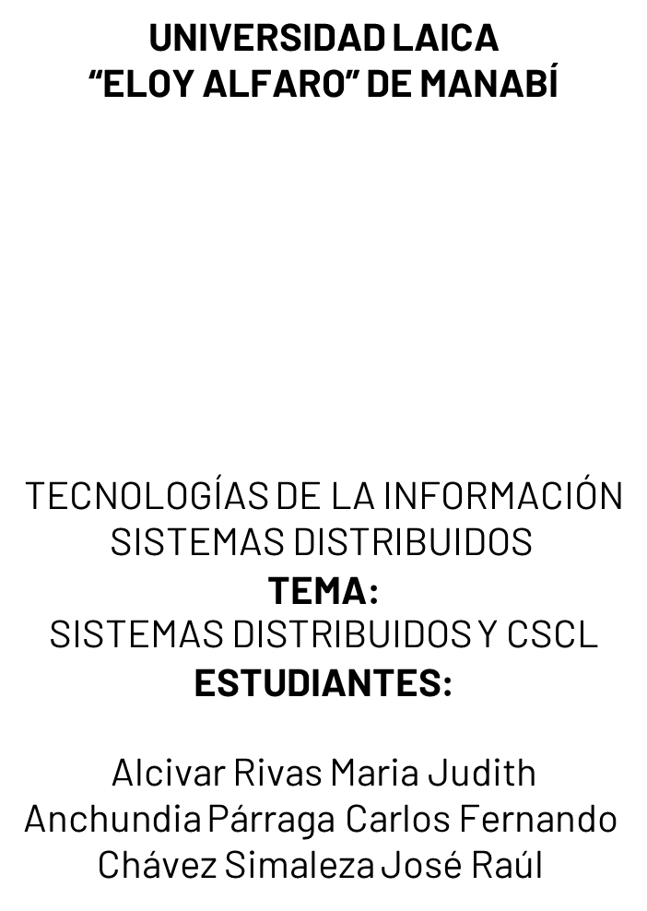


Slide 2
Introducción a los Sistemas Distribuidos
Los sistemas distribuidos son redes de computadoras que trabajan en conjunto para lograr un objetivo común. Se caracterizan por su escalabilidad, tolerancia a fallas y alta disponibilidad, lo que los hace ideales para aplicaciones críticas y de gran volumen de datos.

Slide 3

Problemática de asignación de recursos y coordinación en sistemas distribuidos
Complejidad en la asignación óptima de recursos computacionales, de almacenamiento y de comunicación en entornos heterogéneos y dinámicos.
Desafíos para lograr una coordinación eficiente entre diversos componentes, servicios y usuarios que comparten los mismos recursos y requieren sincronización.
Necesidad de mecanismos adaptativos que puedan responder a cambios imprevistos en la disponibilidad y demanda de recursos a lo largo del tiempo.

Slide 4

Aplicación de algoritmos económicos, redes neuronales y sistemas neuro-difusos
Utilizar algoritmos económicos para la asignación dinámica y eficiente de recursos en sistemas distribuidos heterogéneos.
Aplicar redes neuronales para el aprendizaje y adaptación de los modelos de comportamiento en entornos CSCL complejos.
Integrar sistemas neuro-difusos que combinen el razonamiento borroso con el aprendizaje de redes neuronales para lograr una coordinación más natural y adaptativa.

Slide 5

Desarrollo de un simulador para modelar infraestructuras y aplicaciones cooperativas
1
Diseño del Simulador
Crear un entorno virtual que permita modelar y probar diferentes arquitecturas de sistemas distribuidos, definiendo elementos clave como nodos, enlaces y protocolos de comunicación.
3
Modelado de Aplicaciones
Desarrollar un módulo de simulación que pueda representar aplicaciones colaborativas, incluyendo flujos de trabajo, mecanismos de coordinación y estrategias de asignación de recursos.
2
Análisis de Desempeño
Implementar herramientas de monitoreo y análisis para evaluar el comportamiento del sistema distribuido y la eficiencia de las aplicaciones cooperativas bajo diferentes condiciones de carga y configuraciones.

Slide 6

Experimentación con aplicaciones concretas en el sistema propuesto
En esta etapa, se llevarán a cabo diversos experimentos y pruebas con aplicaciones reales dentro del sistema distribuido desarrollado. Esto permitirá validar el funcionamiento de los algoritmos, modelos y mecanismos implementados, así como identificar áreas de mejora y oportunidades de optimización.
Los resultados obtenidos de estos experimentos servirán como insumo clave para perfeccionar el sistema y asegurar que cumpla con los requisitos y necesidades de los usuarios finales.

Slide 7



Colaboración con organizaciones y centros de formación para el desarrollo de prototipos
Alianzas Estratégicas
Desarrollo Conjunto
Validación Práctica
La colaboración con organizaciones y centros de formación permite desarrollar prototipos innovadores que combinan los conocimientos académicos y la experiencia práctica.
En estos entornos de trabajo conjunto, se generan sinergias creativas que aceleran el proceso de diseño y validación de nuevos sistemas distribuidos.
Los prototipos desarrollados son sometidos a pruebas rigurosas por parte de expertos, asegurando que cumplan con los requisitos de usabilidad y funcionalidad.

Slide 8
Importancia de respetar aspectos esenciales del funcionamiento del grupo humano y la tecnología
Sinergia Humano-Tecnológica
Adaptación a Necesidades Reales
Equilibrio Tecnológico
Flexibilidad y Evolución
Es crucial entender que los sistemas distribuidos y CSCL deben apoyar y complementar la dinámica natural de los grupos humanos, respetando sus estructuras sociales y procesos de colaboración.
Es necesario encontrar un balance adecuado entre la innovación tecnológica y el respeto por las formas tradicionales de interacción y colaboración dentro de los grupos.
Los sistemas deben ser lo suficientemente flexibles como para adaptarse a los cambios y la evolución natural de los grupos humanos y su forma de trabajar.
Los diseños tecnológicos deben partir del análisis profundo de las necesidades y comportamientos de los usuarios finales, evitando imponer soluciones que no se adapten a su realidad.

Slide 9




Validación de modelos y mecanismos en ecosistemas computacionales complejos
Integración
1
Integrar los diversos componentes del sistema
2
Optimización
Ajustar los parámetros para un rendimiento óptimo
3
Simulación
Probar el sistema en entornos simulados complejos
Monitoreo
4
Supervisar el comportamiento del sistema en tiempo real
La validación de los modelos y mecanismos propuestos es fundamental para asegurar su correcto funcionamiento en ecosistemas computacionales complejos. Esto implica una cuidadosa integración de los diversos componentes, la optimización de los parámetros, la simulación exhaustiva en entornos realistas y el monitoreo continuo del sistema en producción.

Slide 10

Definición de una infraestructura "middleware" basada en modelos de red "grid" y "p2p"
Se propone una infraestructura middleware que integre los modelos de red "grid" y "peer-to-peer" (p2p) para dar soporte a aplicaciones cooperativas distribuidas. Esta arquitectura permitirá una asignación flexible de recursos y una comunicación eficiente entre los diferentes nodos.
Los usuarios podrán acceder a los servicios de la infraestructura a través de una interfaz unificada, simplificando la complejidad subyacente. Además, se implementarán mecanismos de seguridad y tolerancia a fallos para garantizar la robustez y fiabilidad del sistema.

Slide 11
Conclusiones
Enfoque Integral
Impacto Significativo
El proyecto ha abordado de forma integral los desafíos de los sistemas distribuidos y las aplicaciones cooperativas, combinando aspectos técnicos, sociales y organizacionales.
Los resultados obtenidos han tenido un impacto significativo en el avance del conocimiento y el desarrollo de soluciones innovadoras en este campo.
Colaboración Interdisciplinar
Futuras Líneas de Investigación
La colaboración entre expertos de diferentes áreas ha sido fundamental para abordar la complejidad inherente a estos sistemas.
Quedan aún retos por resolver, como la escalabilidad, la seguridad y la optimización de recursos, que abrirán nuevas líneas de investigación a explorar.

